Slide 1
Circuite și Dispozitive Electronice
Amplificatorul de semnal mic în conexiune cu Emitor comun.
Amplificatorul electronic
Clasificarea amplificatoarelor
Parametrii Amplificatoarelor
Amplificatoare de curent continuu
Clasele de funcționare
Amplificatorul de semnal mic în conexiune cu Emitor comun
Conexiunea repetor pe Emitor
Reacţia la amplificatoare
Influenţa reacţiei negative asupra parametrilor amplificatorului
Conf. univ. dr. Cretu Vasilii

Slide 2
Literatura recomandata
S.D. Anghel, Bazele electronicii analogice și digitale, Presa Universitară Clujeană, 2007
Tony R. Kuphaldt, Introducere în circuite electrice şi electronice, Vol. 3 – Electronică analogică, www.circuiteelectrice.ro (Accesibilă pe ELSE)
D. Dascalu, A. Rusu, M. Profirescu, I. Costea, Dispozitive și Circuite Electronice, Editura didactică și pedagogică, București – 1982, (Accesibilă pe ELSE)
Ecaterina-Liliana Miron, Mihai Miron, Gheorghe Pana, Electronica Partea I, Editura Academiei forțelor aeriene „Henri Coandă” 2008, (Accesibilă pe ELSE)
П. Хоровиц, У. Хилл, Искусство схемотехники, The art of Electronics, (traducere din engleză), Cambridge University Press, (Accesibilă pe ELSE)

Slide 3
Scopul prelegerii:
de a oferi o înțelegere aprofundată a conceptului de reacție negativă în amplificatoare și a impactului său asupra performanțelor acestora. Se va explora modul în care reacția negativă influențează parametrii cheie ai amplificatorului, cum ar fi câștigul, banda de frecvență, stabilitatea și impedanțele de intrare și ieșire.
Rezultatele așteptate:
Definiască reacția negativă și să explice principiul de funcționare.
Identifice tipurile de reacție negativă (de tensiune, de curent).
Analizeze modul în care reacția negativă influențează câștigul, banda de frecvență și stabilitatea unui amplificator.
Explice cum reacția negativă modifică impedanțele de intrare și ieșire ale unui amplificator.
Compare avantajele și dezavantajele utilizării reacției negative în amplificatoare.
Aplica cunoștințele dobândite pentru a analiza și proiecta circuite amplificatoare cu reacție negativă.

Slide 4

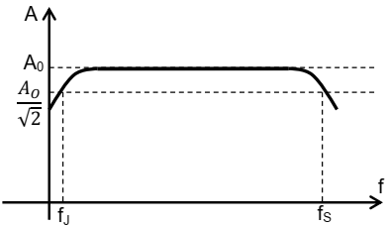

Recapitularea cunoștințelor tranzistori bipolari
Amplificatorul electronic – este un cuadripol (circuit electronic prevăzut cu o poartă de intrare şi o poartă de ieşire), care are rolul de a dezvolta în circuitul de ieşire o putere mai mare decât cea din circuitul de intrare, fără a distorsiona (modifica) forma semnalului amplificat.
PARAMETRII AMPLIFICATOARELOR
Coeficientul de amplificare
Banda de frecvență – reprezintă intervalul în care amplificarea se menține constantă
amplificare în tensiune
amplificare în current

Slide 5
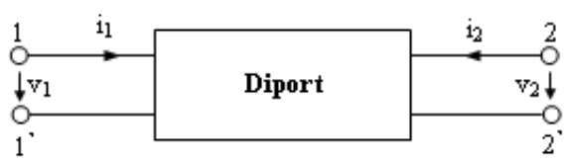
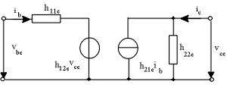
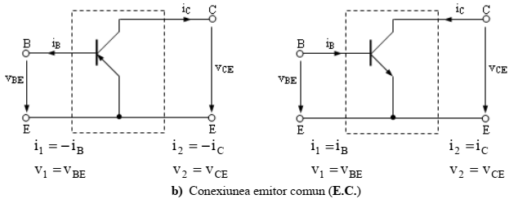
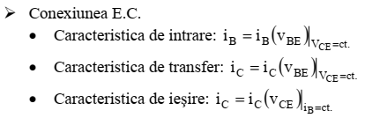
Recapitularea cunoștințelor polarizarea tranzistorilor bipolari

Slide 6
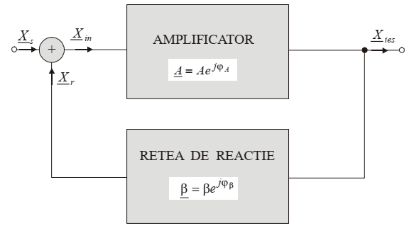
Reacţia la amplificatoare
În electronică, prin reacţie se înţelege aducerea unei fracţiuni din semnalul de ieşire ( X_{ies} ) la intrarea amplificatorului.
( X_{ies} ) – semnalul de ieşire
( X_{r} ) – semnal de reacţie
( X_{s} ) – semnalul furnizat de sursa de semnal
( X_{in} ) – semnalul de intrare în amplificator
A - modulul factorului de amplificare al amplificatorului fără reacţie
β - modulul factorului de transfer al reţelei de reacţie
ϕ_{A} - defazajul introdus de amplificator
ϕ_{β} - defazajul introdus de reţeaua de reacţie
Pentru a obţine semnalul de reacţie, semnalul de ieşire se aplică la intrarea unui circuit alcătuit din elemente de circuit pasive (rezistori, condensatori, bobine), circuit care se numeşte reţea de reacţie.
Reţeaua de reacţie - divizează semnalul de ieşire şi, introduce un defazaj al semnalului de reacţie faţă de semnalul de ieşire.
Semnalele sunt mărimi complexe, caracterizate prin amplitudine, frecvenţă şi fază
Schema bloc a unui amplificator cu reacţie

Slide 7



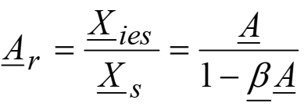
între semnalele din circuit se pot scrie următoarele relaţii:
factorul cu care semnalul furnizat de sursa de semnal este amplificat
de către amplificatorul cu reacţie va fi:
(1)
(2)
(3)
(4)

Slide 8
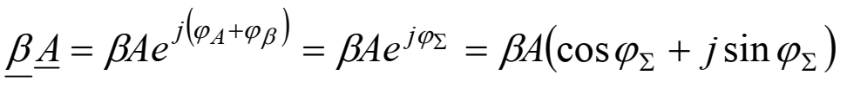
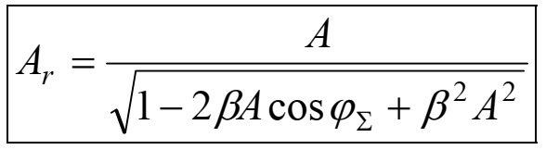
Produsul complex dintre factorul de amplificare al amplificatorului şi factorul de reacţie :
ϕ_{Σ} reprezintă suma defazajelor introduse de amplificator şi reţeaua de reacţie.
Astfel, modulul factorului de amplificare în prezenţa reacţiei va fi:
Această relaţie se schimbă în funcţie de valoarea lui ϕ_{Σ} .
Vom considera două cazuri de referinţă:
dacă ϕ_{Σ} = (2k+1)π, cosϕ_{Σ} = -1 şi semnalul de reacţie este în antifază cu semnalul furnizat de sursa de semnal. Reacţia se numeşte reacţie negativă:
dacă ϕ_{Σ} = 2kπ, cosϕ_{Σ} =1 şi semnalul de reacţie este în fază cu semnalul furnizat de sursa de semnal. Reacţia se numeşte reacţie pozitivă:
(5)
(6)

Slide 9
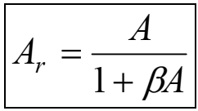

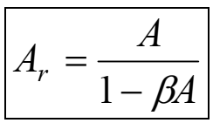

factorul de amplificare la reacţie negativă va avea expresia:
La reacţie negativă factorul de amplificare este mai mic decât fără reacție:
factorul de amplificare la reacţie pozitivă va avea expresia:
La reacţie pozitivă factorul de amplificare este mai mare decât fără reacție:
(7)
(8)

Slide 10
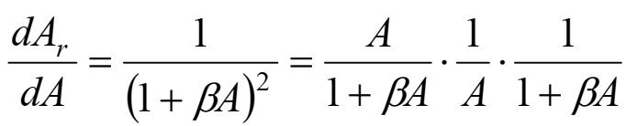
Influenţa reacţiei negative asupra parametrilor amplificatorului
Influenţa asupra stabilităţii factorului de amplificare
Parametrii unui element activ (tranzistor) depind de poziţia punctului static de funcţionare care, la rândul său, este dependentă de temperatura ambiantă, de variaţiile tensiunii de alimentare, de zgomote de altă natură etc.
Aceasta înseamnă că şi factorul de amplificare al unui amplificator va fi influenţat de aceşti factori perturbatori.
Considerând relaţia
şi derivând-o în raport cu variabila A vom obţine:
(9)

Slide 11
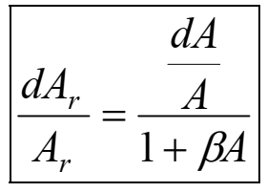
În relație apare expresia factorului de amplificare cu reacție, se exprimă variația relativă a acesteia :
Deci, variaţia relativă a factorului de amplificare în prezenţa reacţiei negative este de 1+βA ori mai mică decât variaţia relativă a lui în absenţa reacţiei negative.
Dacă de exemplu βA = 9 şi dA/A = 1%, atunci dA_{r}/A_{r} = 0,1%.
Deci, reacţia negativă contribuie la mărirea stabilităţii factorului de amplificare.
(10)

Slide 12
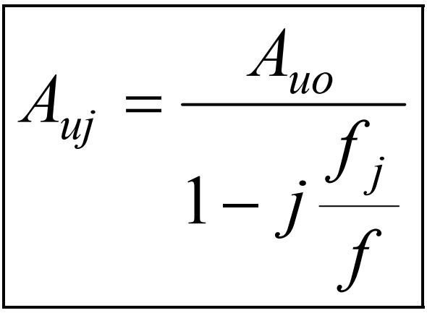
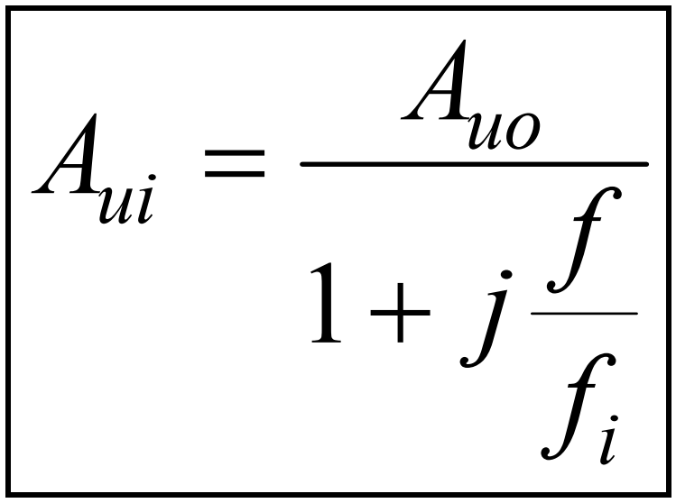
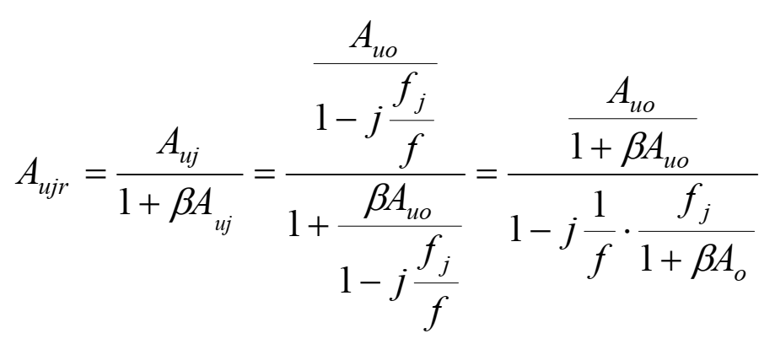
Influenţa asupra benzii de frecvenţe
Expresiile
Variația factorilor de amplificare în tensiune ai unui amplificator fără reacţie la frecvenţe joase, respectiv înalte.
Pot fi rescrise pentru amplificatorul cu reacţie negativă. Astfel, la frecvenţe joase factorul de amplificare în prezenţa reacţiei poate fi scris sub forma:
(11)
(12)
(13)

Slide 13
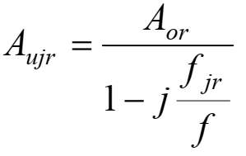
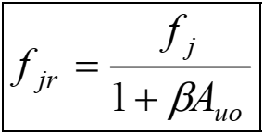
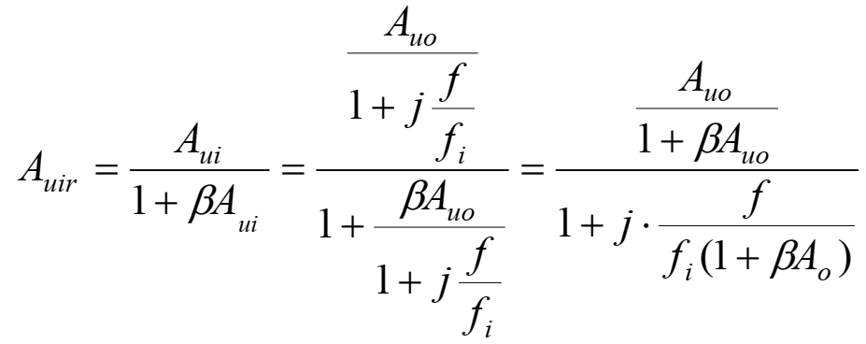
sau, mai concentrat: unde:
Procedând în mod analog cu factorul de amplificare cu reacţie negativă la frecvenţe înalte:
(14)
(15)
(16)

Slide 14
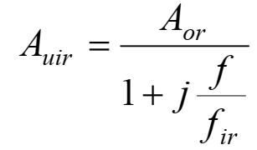


obţinem: unde:
f_{jr} şi f_{ir} vor delimita banda de frecvenţe a amplificatorului cu reacţie negativă.
ele reprezintă acele frecvenţe la care amplificarea scade cu 3dB faţă de amplificarea la frecvenţe medii în prezenţa reacţiei negative (A_{uor}).
Din expresiile lor, (15) şi (18), rezultă că frecvenţa limită inferioară scade în timp ce frecvenţa limită superioară creşte. Aceasta înseamnă că reacţia negativă conduce la mărirea benzii de frecvenţe a amplificatorului.
Astfel, banda de frecvenţe a amplificatorului cu reacţie negativă va fi:
deoarece, practic fir >> fjr.
(17)
(18)
(19)

Slide 15
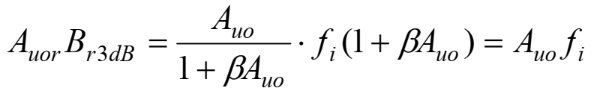

reacţia negativă are două acţiuni complementare: micşorarea factorului de amplificare şi lărgirea benzii de frecvenţe.
facem produsul acestora:
produsul A_{uo}f_{i} reprezintă produsul amplificare x banda de frecvenţe în absenţa reacţiei negative. Aşadar:
adică, produsul amplificare x banda de frecvenţe rămâne constant. Sau, altfel spus, banda de frecvenţe poate fi lărgită pe seama micşorării factorului de amplificare sau, un factor de amplificare foarte mare poate fi obţinut numai în interiorul unei benzi înguste de frecvenţe.
(20)
(21)

Slide 16
Influenţa reacţiei negative de tensiune asupra impedanţelor de intrare şi ieşire
Reacţia poate fi de tensiune, de curent sau mixtă.
Dacă semnalul care intră în reţeaua de reacţie este o tensiune proporţională cu tensiunea de ieşire iar semnalul de reacţie este tot o tensiune (care apare în serie cu tensiunea semnalului de amplificat), atunci reacţia este de tensiune.
În acest caz amplificatorul trebuie să fie un amplificator de tensiune.
El poate fi reprezentat ca un cuadrupol care, pentru sursa de semnal, se comportă ca o impedanţă (impedanţa de intrare a cuadrupolului) iar pentru sarcină se comportă ca o sursă reală de tensiune.
Reţeaua de reacţie fiind pasivă, se comportă ca un cuadrupol pasiv cu o impedanţă de intrare (Z_{1β}) şi una de ieşire (Z_{2β}).
Pentru ca amplificatorul să lucreze în condiţii optime este necesar ca energia consumată de către reţeaua de reacţie să fie cât mai mică.
De aceea, impedanţa de intrare a reţelei de reacţie trebuie să fie cât mai mare (Z_{1β} >> Z_{sarc}) şi impedanţa de ieşire cât mai mică (Z_{2β} << Z_{in}).
De asemenea, este necesar ca sursa de semnal şi amplificatorul să se apropie cât mai mult de nişte surse ideale de tensiune în raport cu intrarea amplificatorului, respectiv cu impedanţa de sarcină, adică: Z_{s} << Z_{in} şi Z_{ies} << Z_{sarc}.

Slide 17
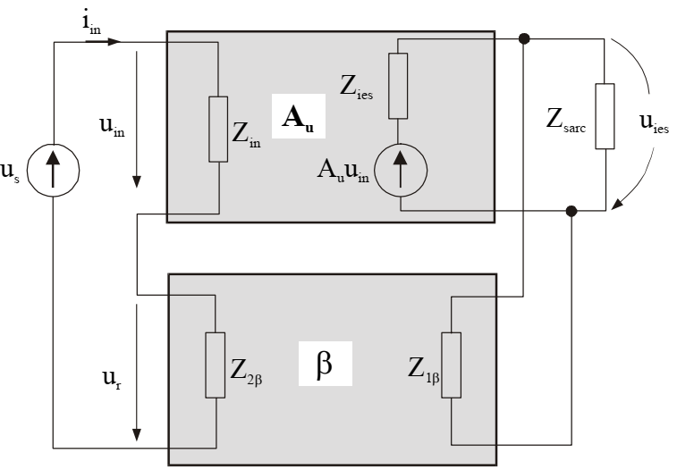
Schema bloc a unui amplificator cu reacţie negativă în tensiune

Slide 18
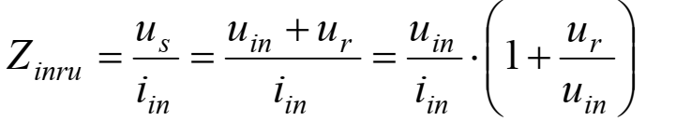
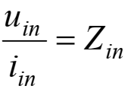
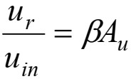

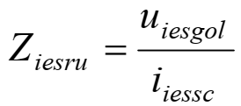
vom deduce expresiile impedanţei de intrare şi impedanţei de ieşire ale amplificatorului cu reacţie negativă în tensiune.
Dar și astfel
Pentru calculul impedanţei de ieşire pornim de la definiţia impedanţei de ieşire a unui cuadrupol:
(22)
(23)
(24)
(25)
(26)

Slide 19
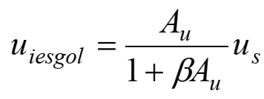
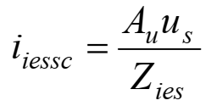
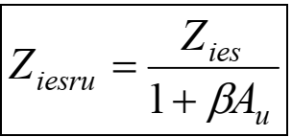
Analizând Schema bloc a unui amplificator cu reacţie negativă în tensiune, se poate observa că în condiţii de mers în gol ( Z_{sarc} → ∞ ) prin impedanţa de intrare Z_{1β} a reţelei de reacţie circulă curent, deci reacţia negativă este prezentă. Astfel:
În condiţii de mers în scurcircuit (Z_{sarc} = 0) intrarea reţelei de reacţie este şuntată şi nu mai există reacţie negativă. De aceea u_{in} = u_{s} şi:
Din ultimele trei relaţii vom exprima impedanţa de ieşire:
(27)
(28)
(29)

Slide 20
Relaţiile (25) şi (29) ne spun că impedanţa de intrare a amplificatorului cu reacţie negativă de tensiune creşte de (1 + βA_{u}) ori, în timp ce impedanţa lui de ieşire scade de acelaşi număr de ori.
Aceasta înseamnă că la intrare amplificatorul “ajută” sursa de semnal să se apropie de idealitate iar la ieşire are o comportare mai apropiată de o sursă ideală de tensiune faţă de impedanţa de sarcină.

Slide 21
Influenţa reacţiei negative de curent asupra impedanţelor de intrare şi ieşire
Dacă semnalul care intră în reţeaua de reacţie este un curent proporţional cu intensitatea curentului de ieşire şi semnalul de reacţie este tot un curent care se însumează în antifază cu cel al semnalului pentru a da semnalul de intrare, atunci reacţia este o reacţie negativă de curent.
În acest caz, amplificatorul trebuie să fie un amplificator de curent.
Reprezentat ca un cuadrupol, el trebuie să aibă o impedanţă de intrare cât mai mică faţă de cea a sursei de semnal şi o impedanţă de ieşire cât mai mare pentru a se comporta faţă de sarcină ca o sursă de curent cât mai apropiată de idealitate.
Pentru ca amplificatorul să lucreze în condiţii optime este necesar Z_{1β} << Z_{sarc} şi Z_{2β} >> Z_{in}.
De asemenea, este necesar ca sursa de semnal şi amplificatorul să se apropie cât mai mult de nişte surse ideale de curent în raport cu intrarea amplificatorului, respectiv cu impedanţa de sarcină, adică: Z_{s} >> Z_{in} şi Z_{ies} >> Z_{sarc}.

Slide 22
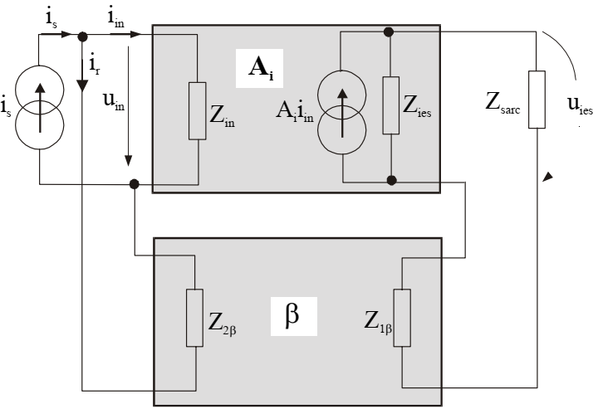
Schema bloc a unui amplificator cu reacţie negativă de curent

Slide 23
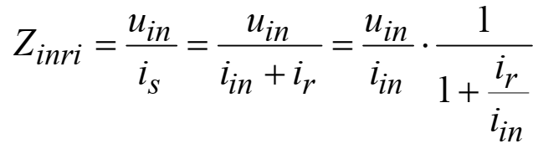
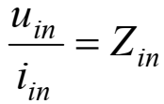
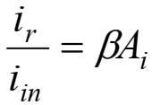
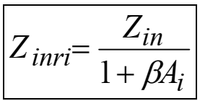
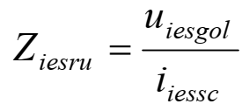
expresia impedanţei de intrare a amplificatorului cu reacţie negativă de curent va fi:
Dar și astfel
Impedanţa de ieşire se calculează după relaţia
(30)
(31)
(32)
(33)
(34)

Slide 24

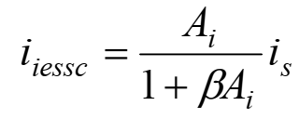

Pe Schema bloc a unui amplificator cu reacţie negativă de curent se poate observa că în condiţii de mers în gol ( Z_{sarc} → ∞ ) prin impedanţa de intrare Z_{1β} a reţelei de reacţie nu circulă curent, deci nu există reacţie negativă. În această situaţie i_{in} = i_{s} şi:
Dacă ieşirea amplificatorului este scurcircuitată (Z_{sarc} = 0), atunci prin impedanţa de intrare Z_{1β} a reţelei de reacţie circulă curent şi reacţia negativă este prezentă. Atunci:
Din relaţia de definire a impedanţei de ieşire (26)
şi ultimele două relaţii vom exprima impedanţa de ieşire:
(35)
(36)
(37)

Slide 25
Din relaţiile (33) şi (37) se poate observa că impedanţa de intrare a amplificatorului cu reacţie negativă de tensiune scade de (1 + βA_{i}) ori, în timp ce impedanţa lui de ieşire creşte de acelaşi număr de ori.
Deci, condiţiile pe care trebuie să le îndeplinească un amplificator de curent, impedanţă de intrare cât mai mare şi impedanţă de ieşire cât mai mică, se îmbunătăţesc considerabil dacă amplificatorului propriu-zis i se adaugă o reţea de reacţie negativă de curent.

Slide 26
Concluzii:
reacția negativă reprezintă o tehnică fundamentală în proiectarea amplificatoarelor electronice, oferind numeroase avantaje și îmbunătățind semnificativ performanțele acestora.
Stabilitate crescută: Reacția negativă reduce dependența câștigului de variațiile parametrilor componentelor active, îmbunătățind astfel stabilitatea amplificatorului în timp și în diferite condiții de funcționare.
Lățime de bandă mărită: reacția negativă poate duce la o creștere a lățimii de bandă a amplificatorului, îmbunătățind răspunsul său în frecvență.
Impedanțe de intrare și ieșire modificate: Reacția negativă poate crește impedanța de intrare și reduce impedanța de ieșire a amplificatorului, adaptându-l mai bine la sarcini și surse specifice.
Linearitate îmbunătățită: Prin reducerea neliniarităților componentelor active, reacția negativă contribuie la o funcționare mai liniară a amplificatorului.
Insensibilitate la variațiile de temperatură: Reacția negativă reduce dependența performanțelor amplificatorului față de variațiile de temperatură.
Reducerea distorsiunilor: Prin reducerea câștigului de buclă deschisă, reacția negativă diminuează semnificativ distorsiunile armonice și de intermodulare.

Slide 27
Întrebari ?

Slide 28
Generalizarea temei Amplificatoare
Definiția amplificatoarelor
Clasificarea amplificatoarelor
Parametrii amplificatoarelor
  Coeficientu de amplificare
  Banda de frecvență
  Gama dinamică
  Distorsiuni, Raport semnal/zgomot, Sensibilitate
Amplificator de semnal continuu
  Combinația darlington
  Combinația Super G
Clasele de funcționare
Amplificatorul cu tranzistor bipolar în conexiune emitor comun
Amplificatorul repetor pe emitor (conexiune colector comun)

